Slide 1
Интерактивная игра
«Весна пришла»
г. Сатка
2022

Slide 2
Цель: обобщить знания детей дошкольного возраста о весеннем времени года и его особенностях.
Задачи
Обучающие:
- Обобщить знания детей о весне как одном из четырех времен года.
Развивающие:
развивать любознательность, наблюдательность, активность в познавательной деятельности;
- развивать память и внимание, логическое мышление.
Воспитывающие:
- воспитывать интерес к миру природы.

Slide 3
Алгоритм работы
Вашему вниманию предлагается четыре пункта меню - игры. Для выбора нажмите на любой пункт меню.
Следуйте дальнейшей инструкции.
Для перехода в главное меню нажмите значок домика.

Slide 4
1.Признаки весны
2.Найди отличия
3.Назови приметы весны
4.Весенние загадки
5.Перелетные птицы

Slide 5
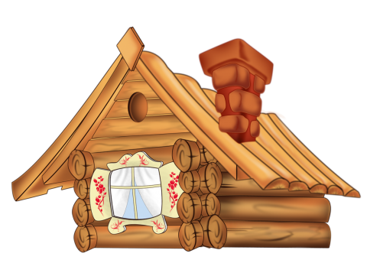
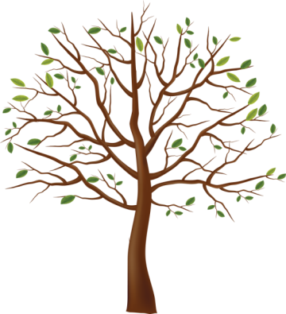

Slide 6
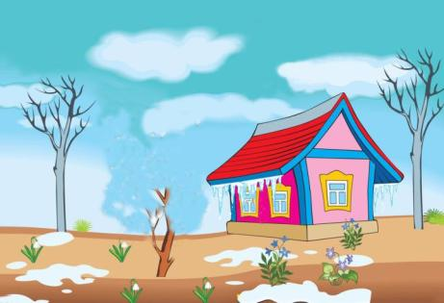
«Найди
отличия»

Slide 7
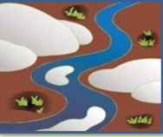
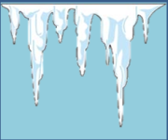
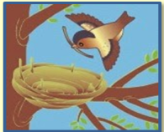
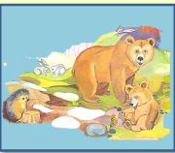
«Назови приметы весны»

Slide 8
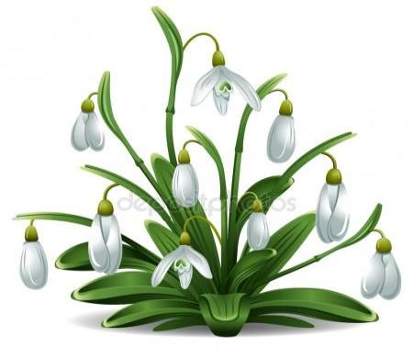
Из-под снега расцветает,
Раньше всех весну встречает.

Slide 9
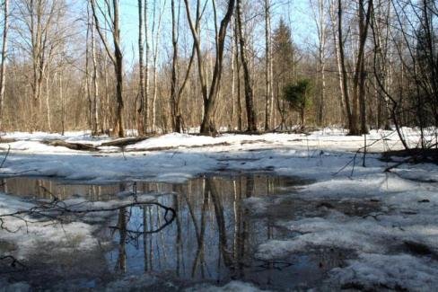
Тает снежок, Ожил лужок, День прибывает. Когда это бывает?

Slide 10
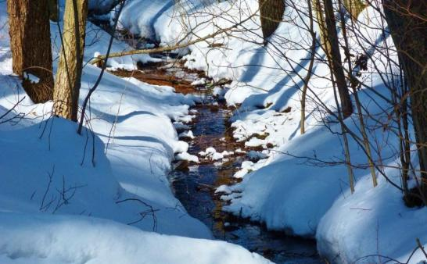
Снежок растаял и с полей
Бежит проворливый …

Slide 11
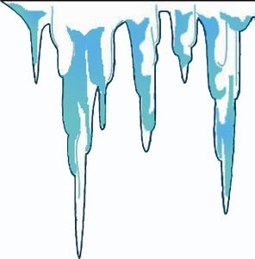
Серебристая Морковка Прицепилась к крыше ловко. Уцепилась за карниз И растёт весною вниз.

Slide 12
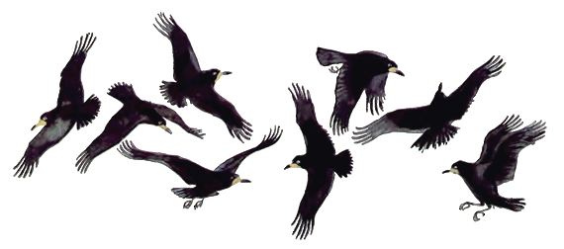
Солнце греет у порога И растаяли сугробы, Потекли рекой ручьи, Прилетели к нам ...

Slide 13
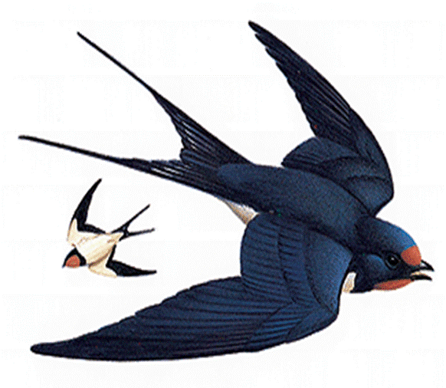
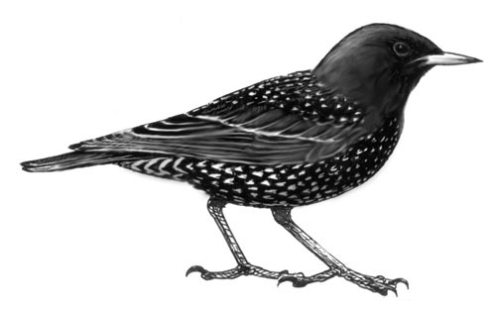
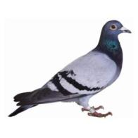
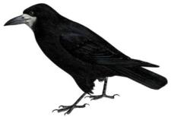
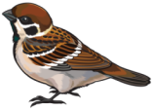
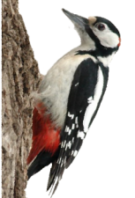
Назови перелетных птиц
Скворец
Ласточка
Голубь
Воробей
Грач
Дятел

Slide 14
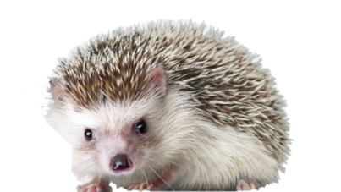
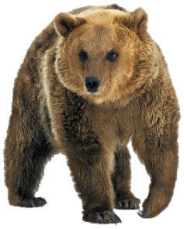
Какие животные весной
просыпаются ?

Slide 15
Молодцы!

